Slide 1
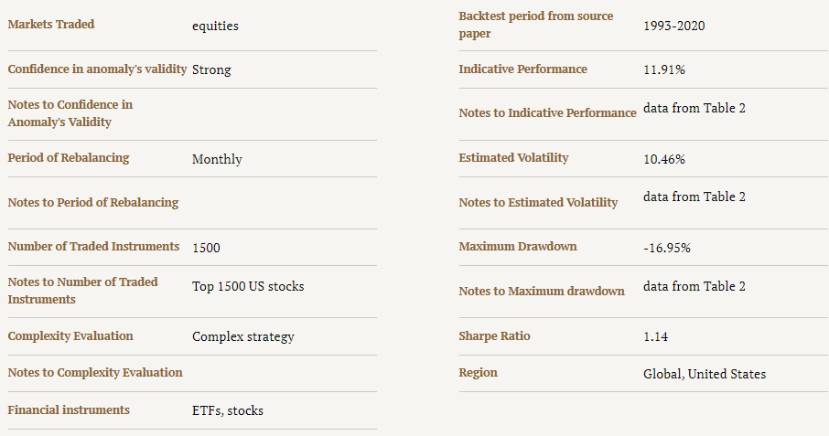
Combining Smart Factors Momentum and Market Portfolio

Slide 2





Combining Smart Factors Momentum and Market Portfolio
Month t, Factor n
1차 전략 도출
Universe
(코스피/코스닥)
Factor 전략에 따른 수익률
ret_slow
ret_dyn_slow
ret_fast
ret_dyn_fast
ret_neutral
ret_dyn_neutral
ret_blended
ret_dyn_blended
삼성전자
Asset Growth
$$r_{1,t}$$
하이닉스
Beta
$$r_{2,t}$$
…
Book/Price
$$r_{3,t}$$
CF/Price
Debt Paydown Yield
Dividend/Price
최종 전략
…
1차 전략 + 시장지수 조합
Volatility
$$r_{n,t}$$

Slide 3
문제점
1) Factor 구성 어려움 → ETF 선정하여 ETF에 투자
2) 공매도 가능해야 포트폴리오 구성 가능
→ 공매도 제외한 전략으로 수정

Slide 4




Combining Smart Factors Momentum and Market Portfolio
1) ETF로 대체
Month t, Factor n
→ ETF로 대체
1차 전략도출
Universe
(코스피/코스닥)
Factor 전략에 따른 수익률
(ETF)
ret_slow
ret_dyn_slow
ret_fast
ret_dyn_fast
ret_neutral
ret_dyn_neutral
ret_blended
ret_dyn_blended
삼성전자
종목코드 종목명
314 322130 KINDEX 스마트로우볼
315 272220 KINDEX 스마트모멘텀
316 272230 KINDEX 스마트밸류
317 322120 KINDEX 스마트퀄리티
318 322150 KINDEX 스마트하이베타
213 244620 KODEX 모멘텀Plus
231 244670 KODEX 밸류Plus
249 244660 KODEX 퀄리티Plus
161 217790 TIGER 가격조정
204 279530 KODEX 고배당
268 114800 KODEX 인버스
253 069500 KODEX 200
$$r_{1,t}$$
하이닉스
$$r_{2,t}$$
…
$$r_{3,t}$$
$$r_{n,t}$$

Slide 5
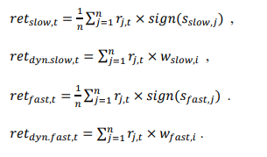
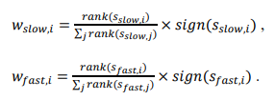







2) 공매도 가능 수정
[기존 1차 전략 상세]
[참고: Weight]
 | 부호 음수 가능부분 (즉, 공매도 가능)
$$=\frac{1}{2}ret_{dyn,fast,t}+\frac{1}{2}ret_{dyn,slow,t}$$
$$=\frac{3}{4}ret_{fast,t}+\frac{1}{4}ret_{slow,t}$$
$$=\frac{3}{4}ret_{dyn,fast,t}+\frac{1}{4}ret_{dyn, slow,t}$$

Slide 6
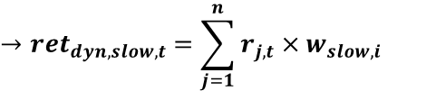
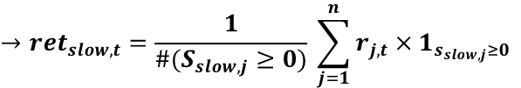
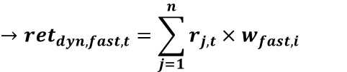
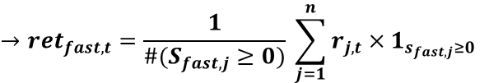
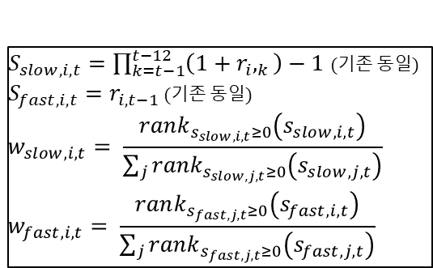
[1차 전략 수정(공매도 제한)]
[Weight 수정사항]
$S_{slow, i,t}=\prod_{k=t−1}^{t−12}{\left(1+r_{i},_{k}\right)−1}$ (기존 동일)
$S_{fast, i,t}=r_{i, t−1}$ (기존 동일)
$$w_{slow, i,t}= \frac{rank_{s_{slow,i,t}≥0}\left(s_{slow, i,t}\right)}{\sum_{\begin{aligned}j \\ \end{aligned}}{rank_{s_{slow,j,t}≥0}\left(s_{slow, j,t}\right)}}$$
$$w_{fast, i,t}= \frac{rank_{s_{fast,j,t}≥0}\left(s_{fast, i,t}\right)}{\sum_{\begin{aligned}j \\ \end{aligned}}{rank_{s_{fast,j,t}≥0}\left(s_{fast, j,t}\right)}}$$
$$→ret_{slow,t}=\frac{1}{\#(S_{slow,j}≥0)} \sum_{j=1}^{n}{r_{j,t}×1_{s_{slow,j}≥0}}$$
$$→ret_{dyn,slow,t}=\sum_{j=1}^{n}{r_{j,t}×w_{slow,i}}$$
$$→ret_{fast,t}=\frac{1}{\#(S_{fast,j}≥0)} \sum_{j=1}^{n}{r_{j,t}×1_{s_{fast,j}≥0}}$$
 | 부호 음수 가능부분 (즉, 공매도 가능)
$$→ret_{dyn,fast,t}=\sum_{j=1}^{n}{r_{j,t}×w_{fast,i}}$$
$$=\frac{1}{2}ret_{dyn,fast,t}+\frac{1}{2}ret_{dyn,slow,t}$$
$$=\frac{3}{4}ret_{fast,t}+\frac{1}{4}ret_{slow,t}$$
$$=\frac{3}{4}ret_{dyn,fast,t}+\frac{1}{4}ret_{dyn, slow,t}$$

Slide 7
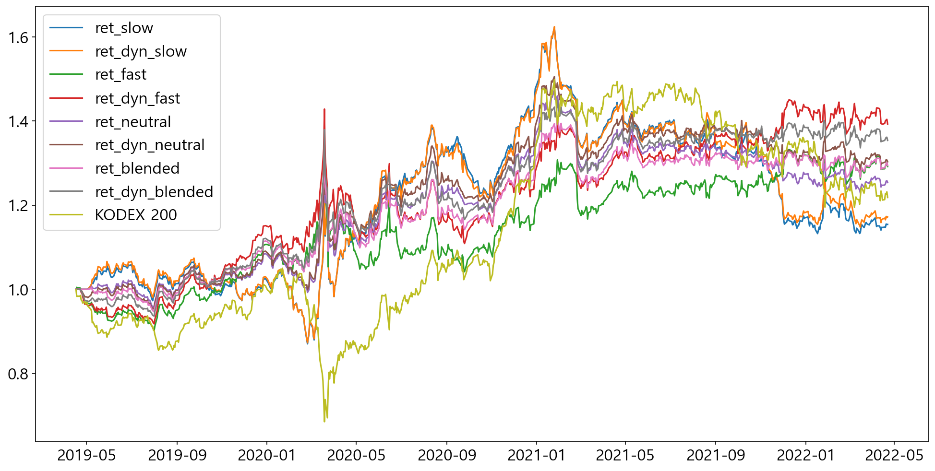
[1차 전략 수익률(공매도 제한)]
지수 수익률이 더 높은 구간

Slide 8

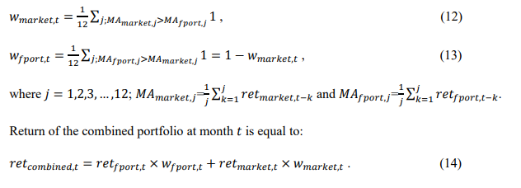
최종 전략
1차 전략 + 시장지수 조합

Slide 9
통계 자료

Slide 10
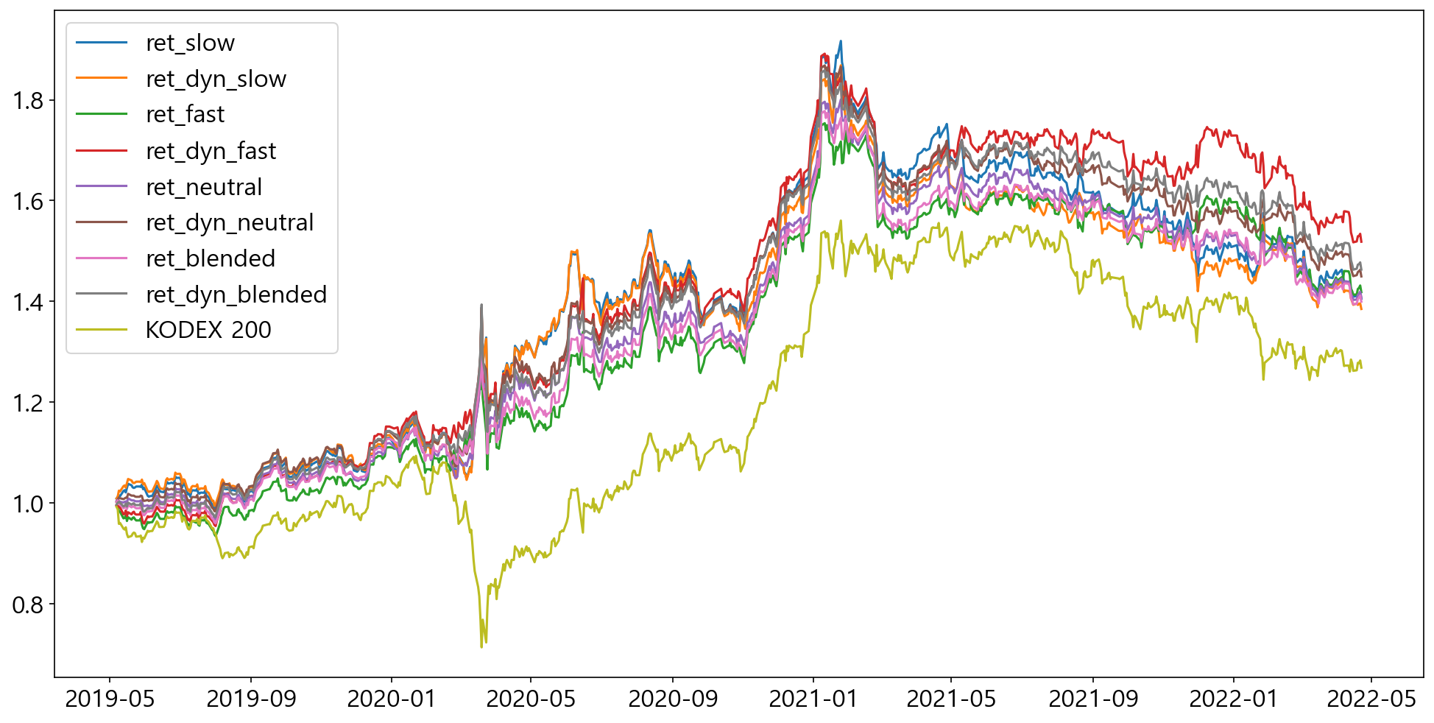
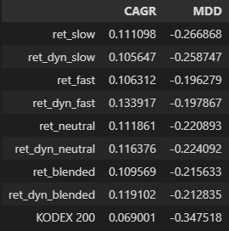
[최종 전략 수익률(지수 + 1차전략, 공매도 제한)]

Slide 11
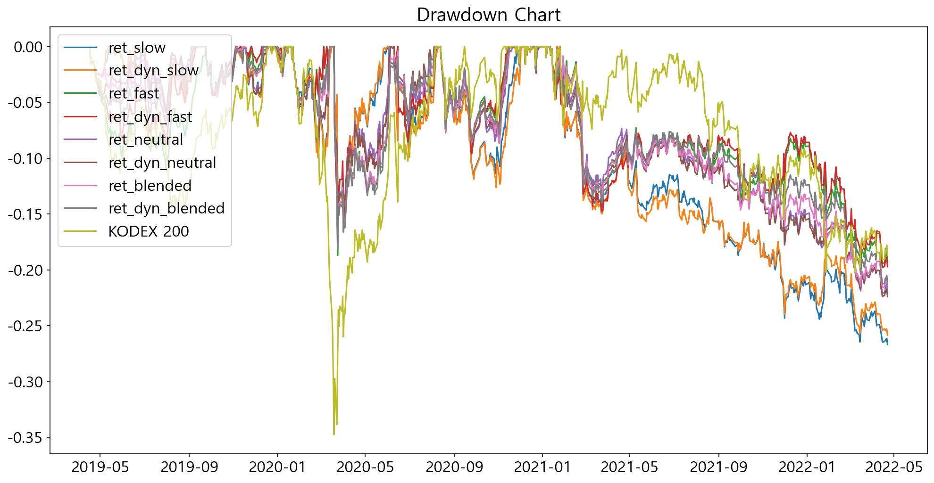
[MDD]

Slide 12
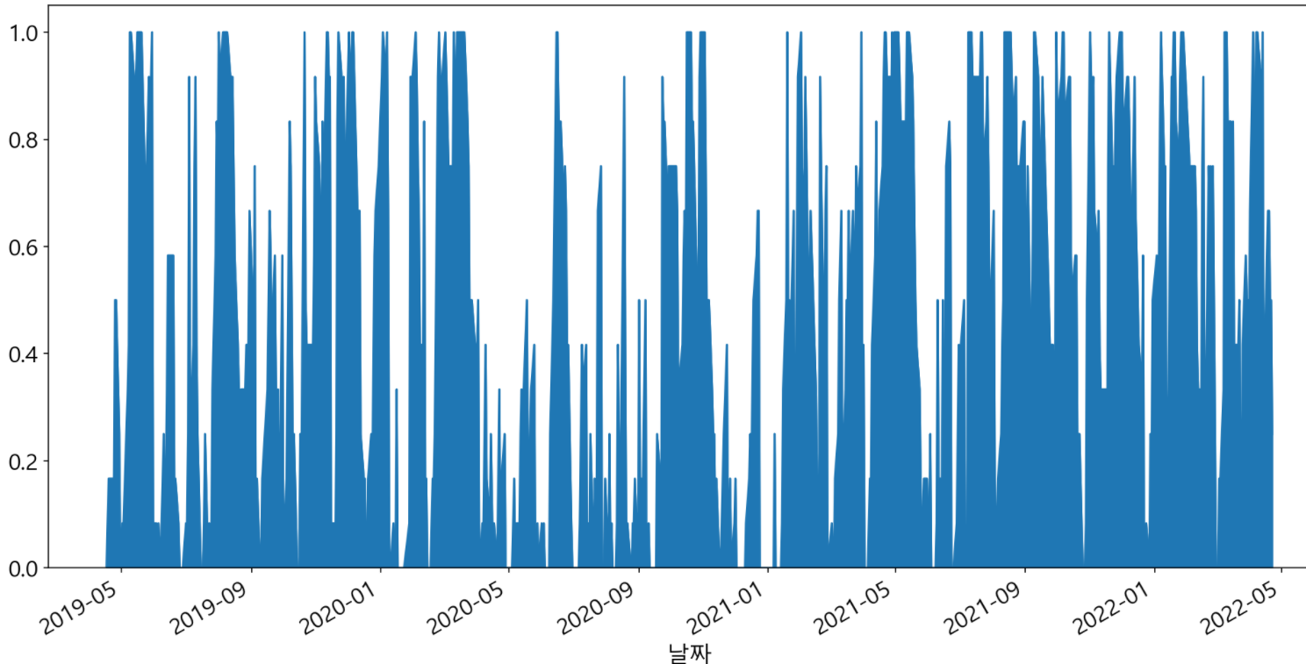
[1차전략 ↔ 지수 간 비중]

Slide 13
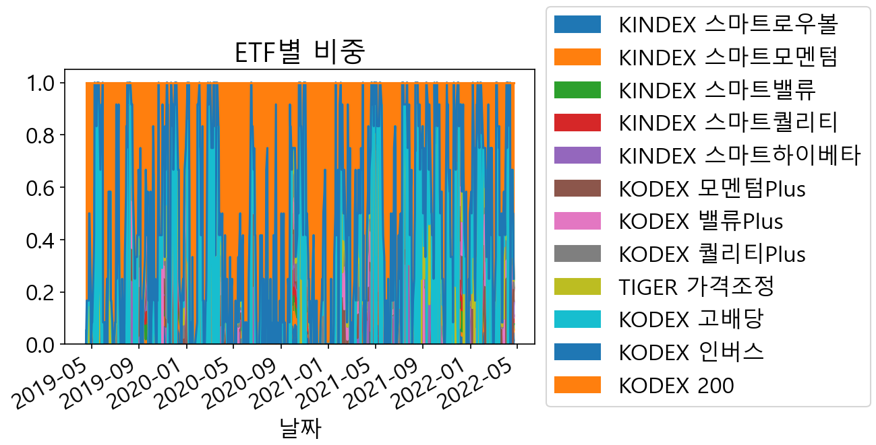
[최종 ETF별 비중(그래프)]

Slide 14
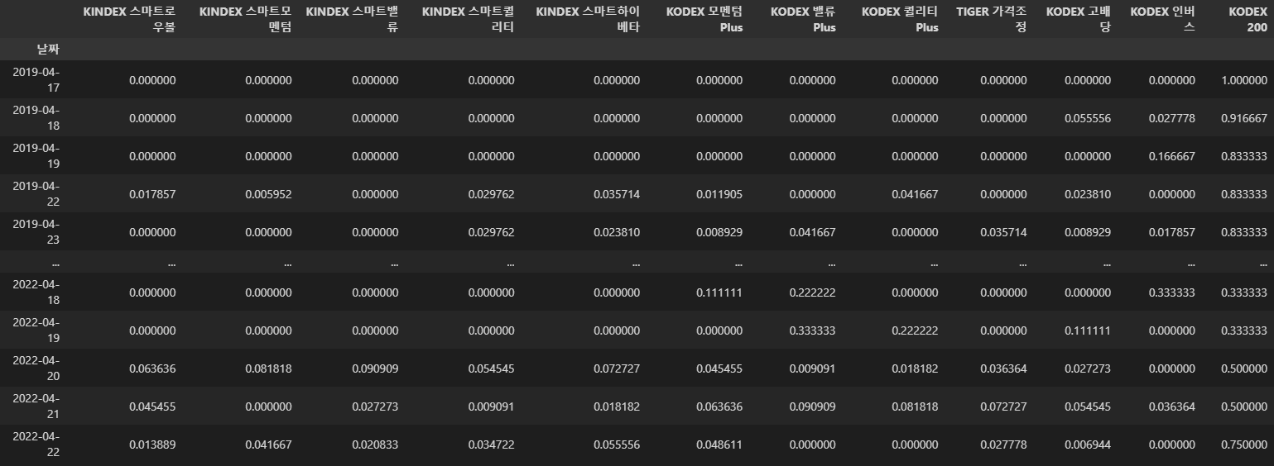
[최종 ETF별 비중(표)]

Slide 15
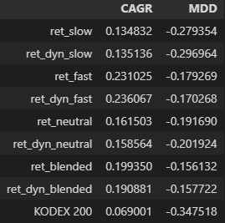
[공매도 제한 ↔ 가능 비교(표)]
[공매도 제한]
[공매도 가능]

Slide 16
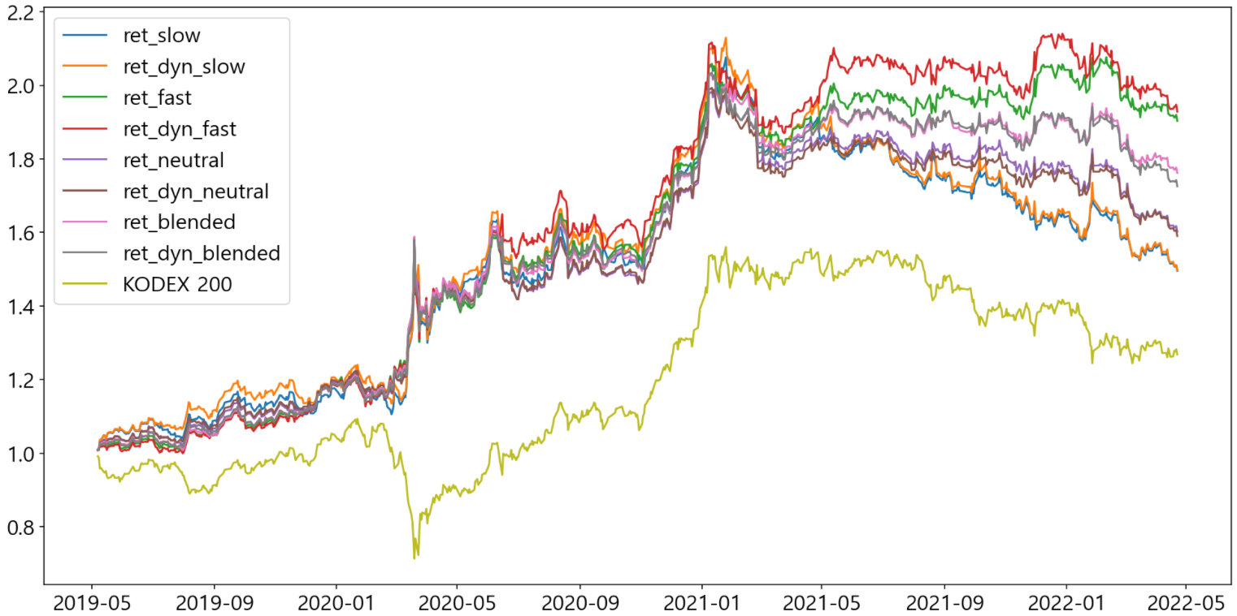
[공매도 제한 ↔ 가능 비교(그래프)]
[공매도 제한(수익률)]
[공매도 가능(수익률)]

